Slide 1
Süleyman Demirel Üniversitesi
Birim Kalite ve Akreditasyon Komisyonu

Slide 2
Kalite ve Akreditasyon Eğitimi

Slide 3
Sunum İçeriği
Ortak Paylaşım Klasörü ve Birim Web Sayfasındaki Kalite Çalışmaları Bölümündeki KALİTE 2025 DOSYASINA HAKİM OLUNMASI
Yükseköğretim Kalite Kurulu (YÖKAK)
Yükseköğretimde Kalite Süreçleri
SDÜ Kalite Yolculuğu
Kalite Faaliyetlerimiz

Slide 4
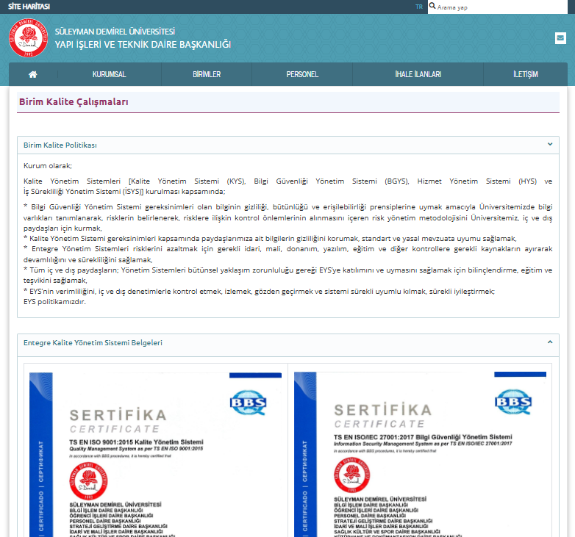

Slide 5
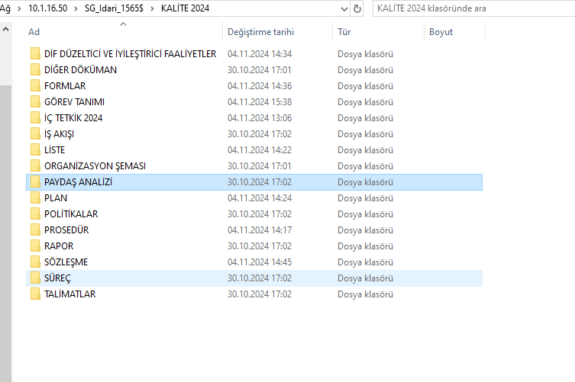

Slide 7
- Buradaki tüm dosyalara hakim olunması
- Özellikle Birim Dışı Kampüsteki diğer tüm Birimlerle iletişim anında konu ile ilgili formun kullanılması
- Örneğin Listeler bölümündeki Otoritelerle İletişim İzleme Listesi hayati önemdedir her personelin takip etmesi
- Kalite kavramı artık hayatımızdadır ve kurumumuzun en önemli odak noktasıdır. Buradan hareketle kalite kavramıyla veya işleyişiyle ilgili herhangi bir soru herhangi bir personele tetkikçiler ve paydaşlar tarafından yöneltilebilir.
- Üniversite Üst Yönetiminin talimatlarıyla Kalite’den tüm personel zorunludur.
- Yapı İşleri ve Teknik Daire Başkanlığı Risk açısından odak noktadır. Risk Haritasının okunması

Slide 8
Yükseköğretim Kalite Kurulu (YÖKAK)
Kuruluş: 2015
Amaç: Yükseköğretim kurumlarını uluslararası standartlarda eğitim vermelerini sağlamak, rekabet edebilirliğini artırmak ve eğitim-öğretim süreçlerini sürekli iyileştirmektir.
Bağımsızdır. YÖK’e bağlı değildir.

Slide 9
Yükseköğretimde Kalite Süreçleri
2025
2017
Kurum İç Değerlendirme (KİDR)
Kurumsal Dış Değerlendirme Programı (KGBR)
Kurumsal İzleme (KİR)
Kurumsal Akreditasyon Programı (KAR)
Tam Akreditasyon-5 yıl
Koşullu akreditasyon -2 yıl
Akreditasyonun reddi
Birim/Bölüm/Program Akreditasyonu
2020
2022

Slide 10
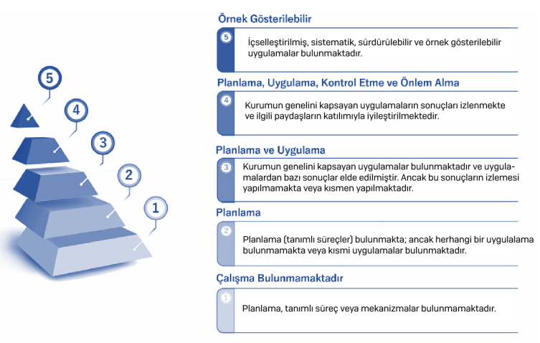
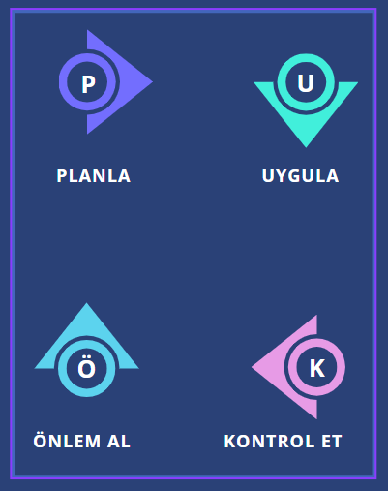
Yükseköğretimde Kalite Süreçleri
Liderlik Yönetişim Kalite (18)
Eğitim Öğretim (18)
Araştırma Geliştirme (7)
Toplumsal Katkı (3)
Ö
K
U
P

Slide 11
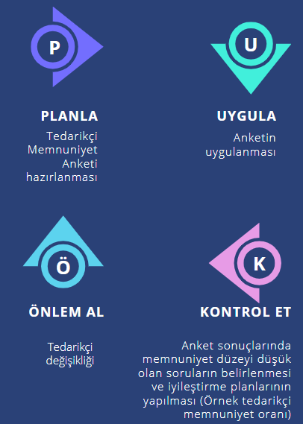
2
3
PUKÖ kapatma örneği (Tedarikçi Memnuniyet Süreci)
4

Slide 12
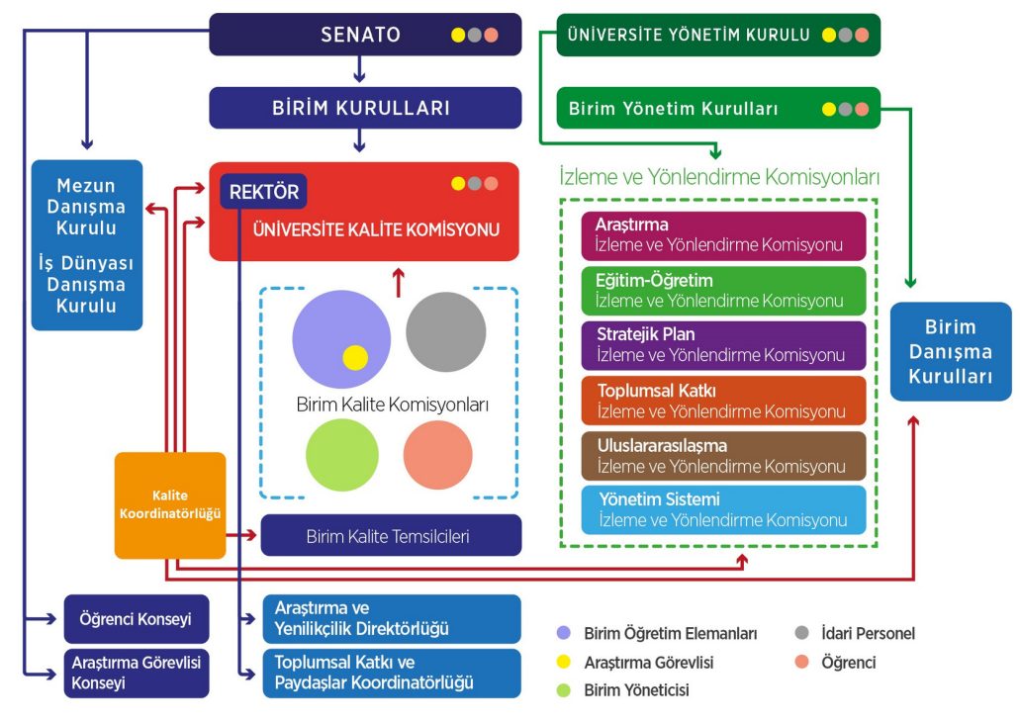
Araştırma Görevlileri Konseyi
Öğrenci Konseyi
Kalite Komisyonu
İzleme Yönlendirme Komisyonları
Birim Kalite Komisyonları
SDÜ Kalite Modeli
Birim Danışma Kurulları
Üniversite Danışma Kurulları
Yönergeler
Politikalar
SDÜ Kalite Güvence Sistemi Yönergesi
Danışma Kurulları Kuruluş ve İşleyiş Esaslarına İlişkin Yönerge
Kalite Politikası
Araştırma Politikası
Eğitim-Öğretim Politikası
Toplumsal Katkı Politikası
Uluslararasılaşma Politikası
AYD
Toplumsal Katkı ve Paydaşlar Koordinatörlüğü

Slide 13
Kalite Faaliyetlerimiz (önemli dokümanlar)
SDÜ Kurum İç Değerlendirme Raporları (KİDR)
İzleme ve Yönlendirme Komisyonları Raporları
YÖKAK SDÜ Kurumsal Geri Bildirim Raporu (2017)
YÖKAK SDÜ Kurumsal İzleme Raporu (2020)
YÖKAK SDÜ Kurumsal Akreditasyon Raporu (2022)
SDÜ Kalite Güvence Sistemi Yönergesi
Danışma Kurulları Kuruluş ve İşleyiş Esaslarına İlişkin Yönerge
SDÜ 2021-2025 Stratejik Planı
2025 yılı Kurumsal Akreditasyon Ara Değerlendirme
2024 yılı Birim Dış Tetkik ve Akreditasyon Dış Değerlendirme

Slide 14
SDÜNET PLATFORMU KİDES

Slide 15
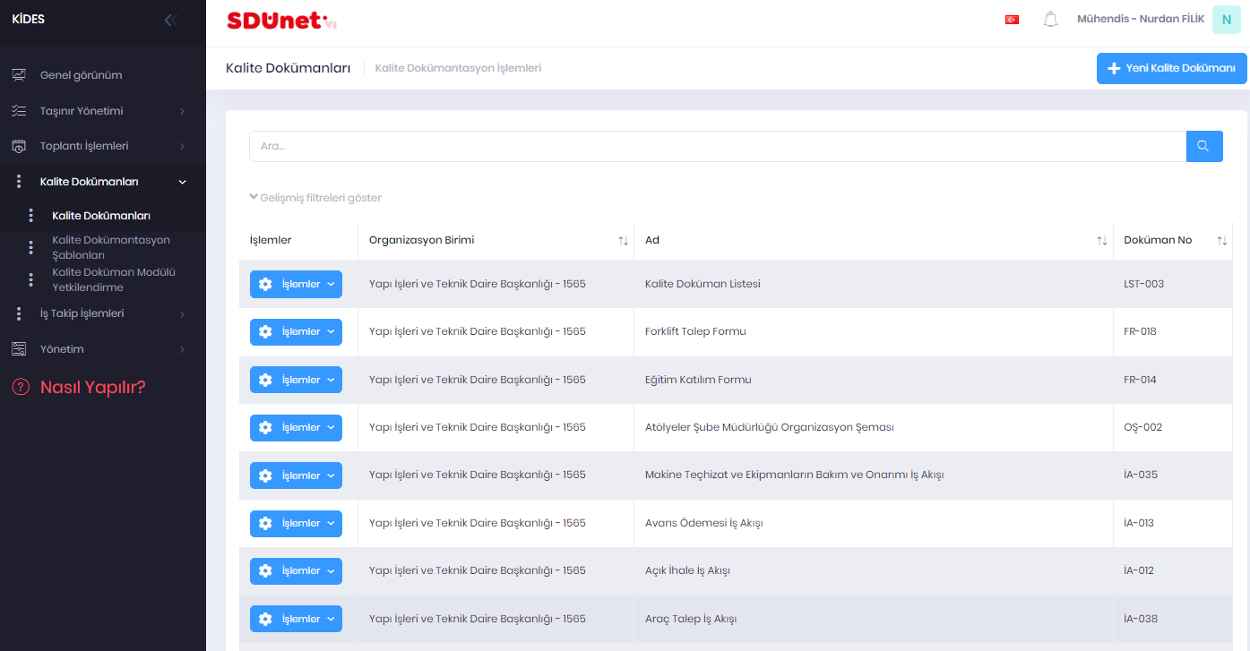

Slide 16
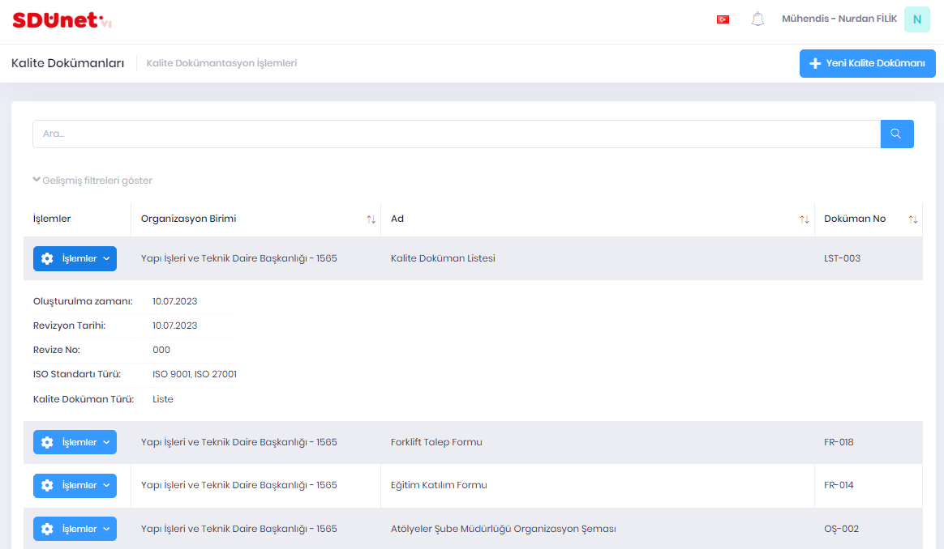

Slide 17
Dinlediğiniz için Teşekkür Ederiz. SDÜ YİTDB Birim Kalite ve Akreditasyon Komisyonu web: kalite.sdu.edu.tr web: https://yapiisleri.sdu.edu.tr/tr/kalite/yapi-isleri-ve-teknik-daire-baskanligi-kalite-calismalari-14600s.html

